Slide 1
ANÁLISE MACRO-ECONÔMICA DO EMPREENDIMENTO

Slide 2
ANÁLISE DO MERCADO

Slide 3
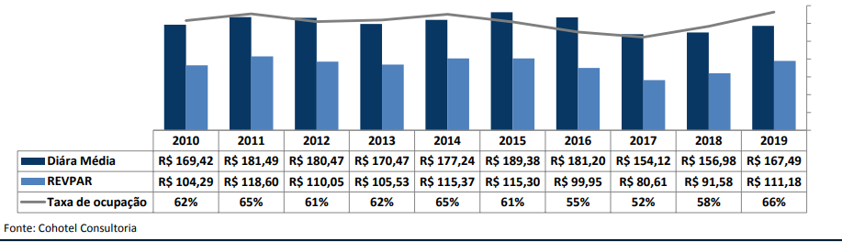
PERSPECTIVAS EM 2012
Quando o empreendimento foi concebido, 2011, 2012 e 2013, a taxa de ocupação estava bem elevada, principalmente no mercado de Vitória.

Slide 4
PERSPECTIVAS EM 2012
Privatização da BR 262 para Modernização e Duplicação;
Para quem mora em Vila Velha, Vitória e Serra, construção da Rodovia 447 (Leste-Oeste) que vai unir em pista dupla a Rodovia Darli Santos à CEASA e Realcafé, encurtando assim o caminho em quase 20 minutos;
Para quem mora em Cachoeiro e Sul do ES, está sendo modernizada a Rodovia Vargem Alta até o encontro com a BR 262;
Está sendo objeto de estudos a localização de um Aeroporto, com duas alternativas: uma pista de 1.400 m, com capacidade para aeronaves de até 49 lugares ou outra com 2.400 m, para tráfego comercial normal;
Com a construção do Centro de Convenções Multiuso, já relatado anteriormente, o ES poderá se candidatar aos grandes eventos nacionais, os quais demandarão 1.000 unidades hoteleiras em alguns períodos. Na atualidade, esta capacidade é de somente 250 unidades com padrão médio e superior, atestando a viabilidade de investimentos em hotelaria na região;

Slide 5
CENARIOS DA ECOMONIA DOS ANOS SEGUINTES
Impeachment Dilma
O longo processo de impeachment da ex-presidente Dilma colocou o país em conflito político, afetando a economia, paralisando investimentos e criando incertezas. A posse de Michel Temer, pôs em pauta um novo discurso, deixando de lado diferenças ideológicas em prol de um projeto que prioriza o crescimento, a geração de empregos e a oferta de novas oportunidades.
Barragem de Mariana rompe avanço da economia capixaba
A industria capixaba vem enfrentando um período de grande oscilação. Embora liderasse o avanço da industria física no Brasil, muito influenciada pelo desempenho do setor extrativo, nossa tradicional atividade, enfrenta dificuldades. Após o trágico acidente em Mariana-MG e a consequente paralisação da Samarco, em nov/15. Nos primeiros 6 meses de 2016, a indústria capixaba registrou queda de 22,6%. Isso gerou um enxugamento de custos nas empresas, dentre eles, redução do quadro de pessoas e redução de viagens. Isso leva a um circulo vicioso...
Círculo vicioso
Para piorar, o mau desempenho da indústria afeta também outros setores, formando um círculo vicioso, difícil de ser rompido em curto tempo. A retração tanto de venda quanto de compras do comércio exterior afeta também o setor de logística, que por sua vez puxa para baixo os serviços e o comércio, justamente os setores que mais empregam na economia capixaba. Com esse cenário, o desemprego aumenta, o que só alimenta esse ciclo negativo
O caminho para a retomada do crescimento, tanto no Brasil quanto no Espírito Santo, passa por alguns ajustes que levem à recuperação, credibilidade e da competitividade.

Slide 6
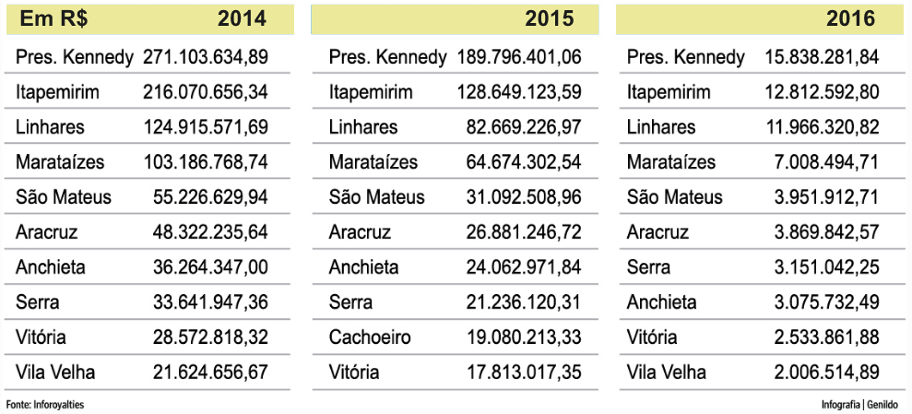
CENARIOS DA ECOMONIA DOS ANOS SEGUINTES
Crise no Petróleo
Redução no repasse de verbas do petróleo, afeta os cofres de 11 cidades produtoras no Estado, obrigadas a cortar investimentos.
Em 2016, os municípios já receberam R$ 87,82 milhões em royalties. Em 2015 receberam cerca de R$ 768 milhões, volume é 35% menor que repassado em 2014, de R$ 1,17 bilhão.

Slide 7

CENARIOS DA ECOMONIA DOS ANOS SEGUINTES
  Petrobras
Protagonista de um dos maiores escândalos políticos e econômicos do país, a Petrobras busca se reinventar, resgatar sua imagem e restaurar suas finanças em uma situação adversa para a indústria mundial dos combustíveis fósseis.
A redução do tamanho da Petrobras, com a venda de seus ativos em diversos setores, vai provocar um redesenho no setor de óleo e gás no Brasil. Impulsionadas pela perspectiva de mudança nas regras da estatal no pré-sal, pela retomada dos preços do petróleo para a casa dos US$ 50 por barril e por um calendário periódico de leilões de áreas no mar e em terra, as empresas privadas já reavaliam planos de investimento para o Brasil e se reúnem com membros do governo para avaliar oportunidades, destacam empresários e fontes do setor. Segundo especialistas, há perspectivas de novos investimentos em várias frentes.

Slide 8
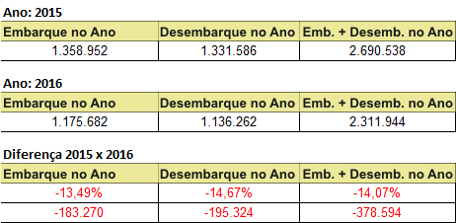
CENARIOS DA ECOMONIA DOS ANOS SEGUINTES
Aeroporto de Vitória – Demora nas obras e paralisações ocasiona quedas de movimentação
Segundo dados da Infraero, a movimentação de passageiros no Aeroporto de Vitória caiu 14,07% entre janeiro e dezembro deste ano, em relação ao mesmo período do ano anterior. Conforme a tabela abaixo, em 2015, quase 2,7 milhões de pessoas chegaram ou saíram de avião da capital capixaba, enquanto que em 2016, no mesmo período, foram 2,3 milhões. Aproximadamente 379 mil pessoas deixaram de circular na cidade. Reflexo da crise financeira e consequente redução nos negócios, além do aumento no valor das passagens, as empresas reduzem o numero de viagens.
As empresas estão fazendo reuniões à distância, através da internet e por meio de aplicativos de mensagem, evitando que o profissional se desloque.

Slide 9
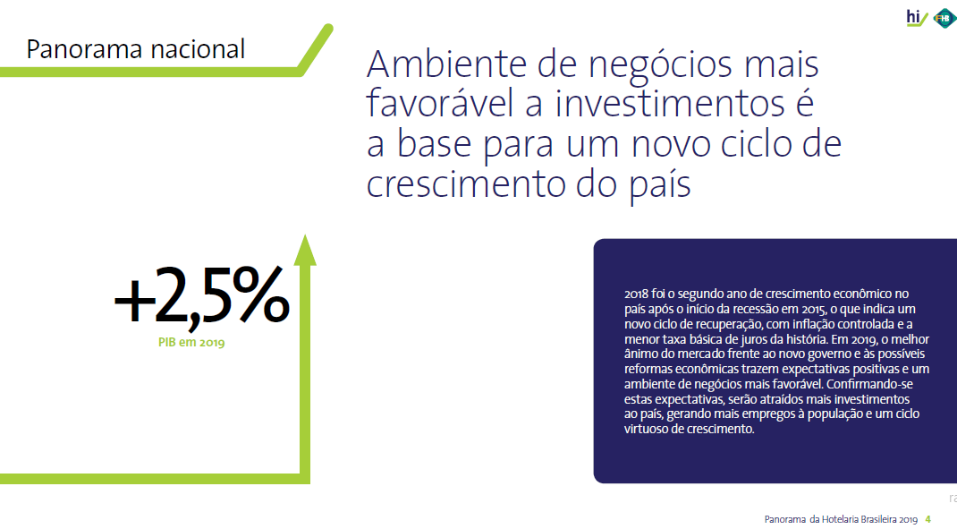
CENARIOS DA ECOMONIA 2019
Teve variação positiva de 0,4% no segundo trimestre de 2019 (comparado ao primeiro)
A projeção de alta atualizada passou de 0,83% para 0,9%. ... No fim de junho, o BC atualizou sua projeção para o PIB em 2019, de alta de 2,5% para elevação de 0,8%.

Slide 10
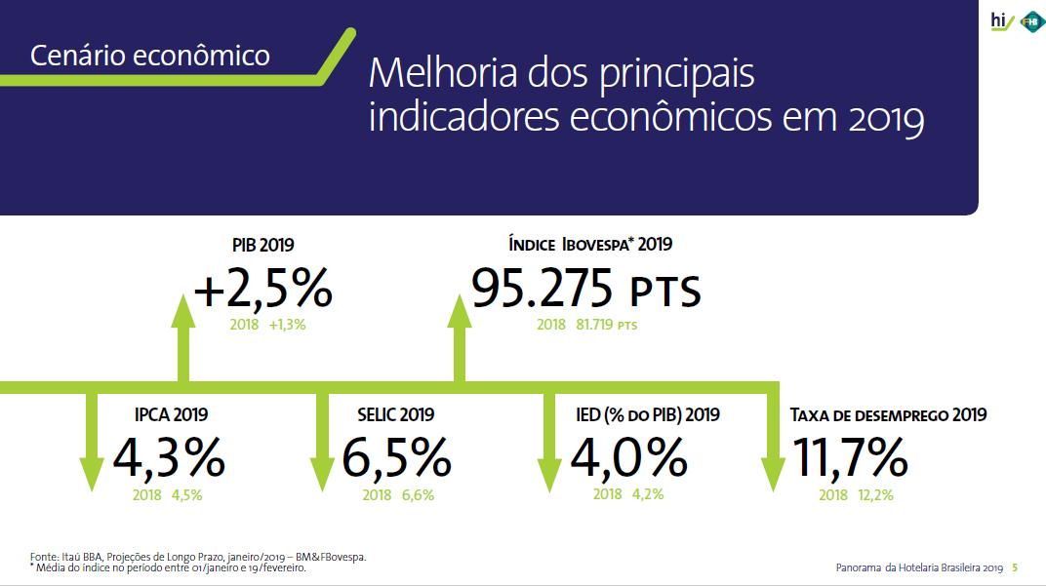
CENARIOS DA ECOMONIA 2019
0,9%
Atual 104.053 PTS
Prev.: 130 mil PTS
3,84%
5,00%
US$ 85 bilhões

Slide 11
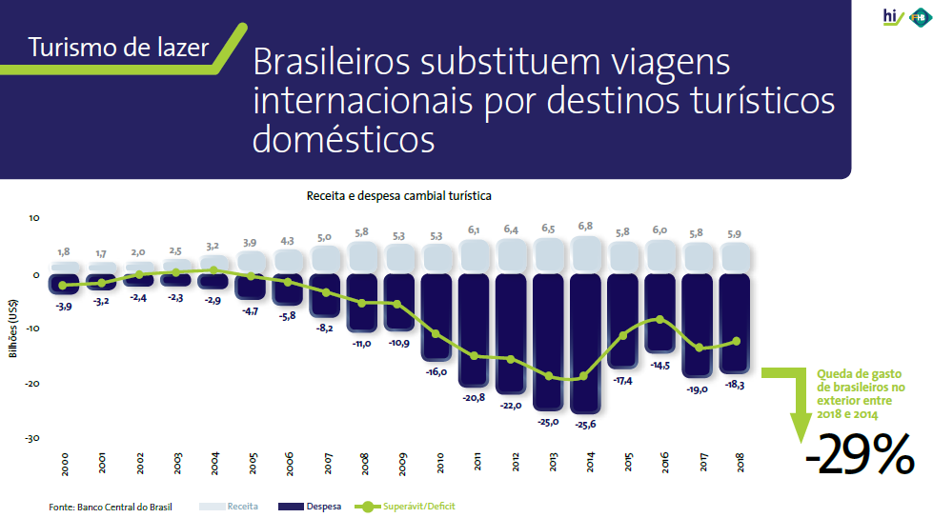
CENARIOS DA ECOMONIA 2019

Slide 12
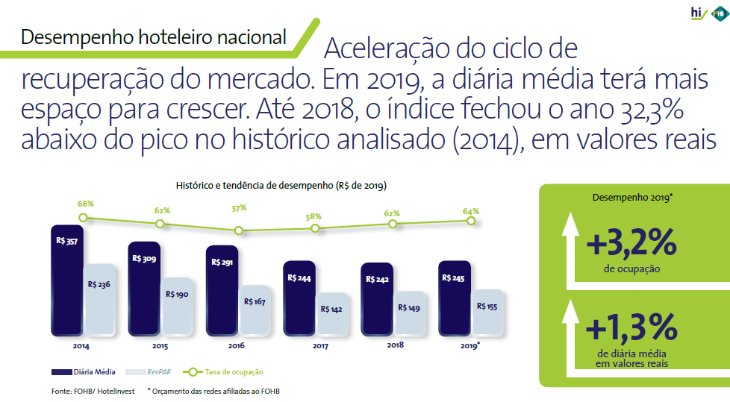
CENARIOS DA ECOMONIA 2019

Slide 13
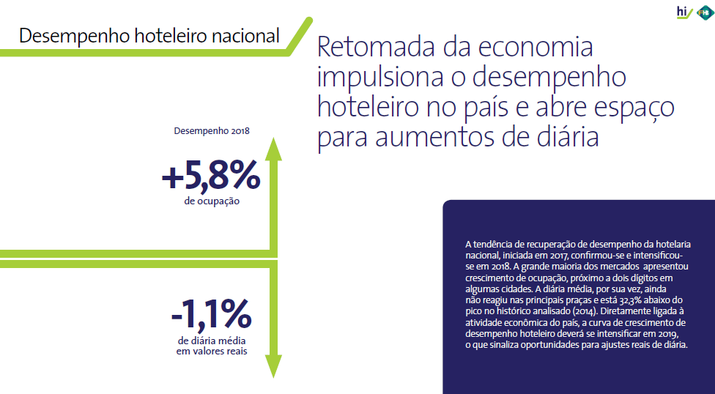
CENARIOS DA ECOMONIA 2019

Slide 14
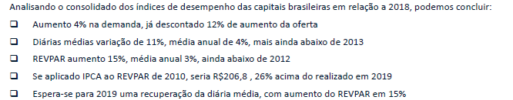
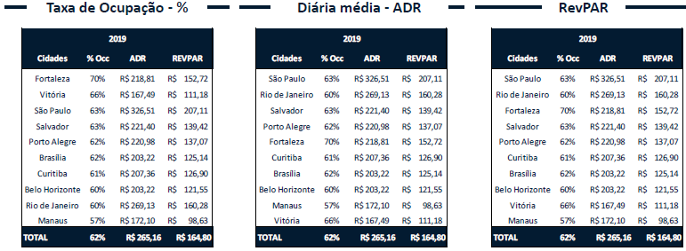
CENARIOS DA ECOMONIA 2019
PANORAMA NACIONAL
Capital, Vitória é a segunda com o melhor desempenho de crescimento da hotelaria do Brasil. cresceu 20,4%

Slide 15

CENARIOS DA ECOMONIA 2019

Slide 16

CENARIOS DA ECOMONIA 2019

Slide 17
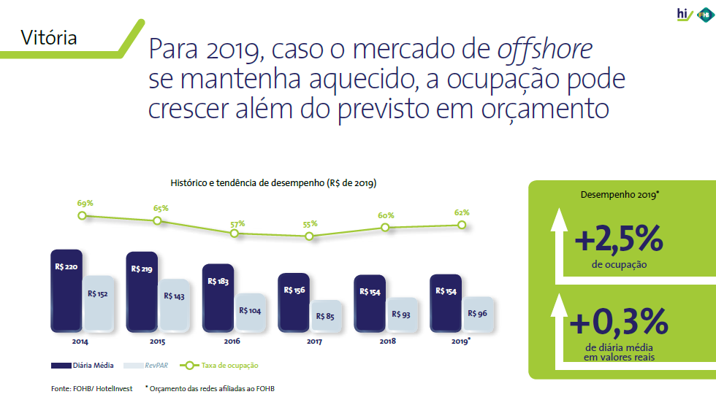
CENARIOS DA ECOMONIA 2019

Slide 18
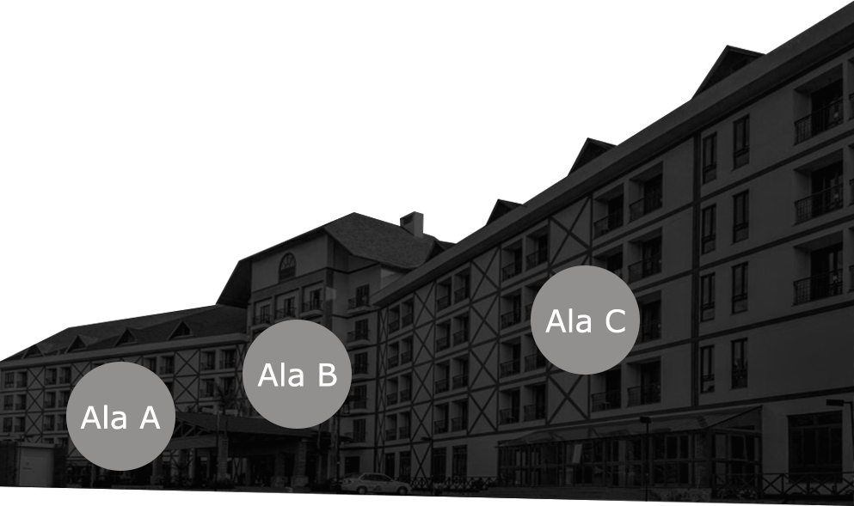
Ala A:
81 UHs hotelaria
Ala B:
46 UHs residenciais
Ala C:
32 UHs hotelaria
70 UHs residenciais
Total de condôminos:
229

Slide 19
ANÁLISE DO PRODUTO - SWOT
FORÇAS
  EQUIPAMENTO NOVO;
  MARCA CONHECIDA NO MERCADO PRIMARIO;
  CENTRO DE EVENTO COM BOA CAPACIDADE;
  FORÇA COMERCIAL DA OPERADORA;
  LOCALIZAÇÃO;
FRAQUEZAS
  LAZER LIMITADO;
  DECORAÇÃO E MONTAGEM CLEAN;
  ALIMENTOS E BEBIDAS TERCERIZADO;

Slide 20
ANÁLISE DO PRODUTO - SWOT
OPORTUNIDADES
  ABERTURA COMERCIAL FACILITADA PELO INCORPORADOR;
  APOIO NA INSERÇÃO LOCAL PELO SINDICO;
  MERCADO LOCAL POUCO PROFISSIONALIZADO;
AMEAÇAS
  MERCADO PRIMARIO COLAPSADO – VITORIA / VILA VELHA;
  PRAÇA DESCONHECIDA NO MERCADO NACIONAL;
  CONFLITOS INTERNOS;

Slide 21
RESUMO CONTÁBIL DO CONDOMINIO

Slide 22
RESUMO CONTÁBIL CONDOMINIO 2016
 | jan/16 | fev/16 | mar/16 | abr/16 | mai/16 | jun/16 | jul/16 | ago/16 | set/16 | out/16 | nov/16 | dez/16 | TOTAL
RECEITA | - | - | - | - | - | - | - | 483.792 | 177.383 | 179.365 | 178.774 | 182.319 | 1.201.634
DESPESA | - | - | - | - | - | - | - | 2 | 38.294 | 154.590 | 166.341 | 146.110 | 505.337
SALDO | - | - | - | - | - | - | - | 483.790 | 139.089 | 24.776 | 12.433 | 36.209 | 696.297

Slide 23
RESUMO CONTÁBIL CONDOMINIO 2017
 | Janeiro | Fevereiro | Março | Abril | Maio | Junho | Julho | Agosto | Setembro | Outubro | Novembro | Dezembro | TOTAL
RECEITA | 147.670 | 146.982 | 239.177 | 191.426 | 199.886 | 199.843 | 186.806 | 193.930 | 184.977 | - 93.010 | 176.691 | 159.593 | 1.933.972
DESPESA | 203.731 | 170.596 | 185.939 | 176.440 | 204.551 | 181.455 | 190.558 | 198.931 | 208.627 | 134.919 | 143.601 | 134.210 | 2.133.558
SALDO | - 56.061 | - 23.614 | 53.238 | 14.986 | - 4.665 | 18.388 | - 3.751 | - 5.001 | - 23.650 | 41.909 | 33.090 | 25.382 | 70.252

Slide 24
RESUMO CONTÁBIL CONDOMINIO 2018
 | jan/18 | fev/18 | mar/18 | abr/18 | mai/18 | jun/18 | jul/18 | ago/18 | set/18 | out/18 | nov/18 | dez/18 | TOTAL
RECEITA | 171.704 | 151.881 | 163.055 | 196.435 | 198.404 | 213.650 | 187.760 | 185.749 | 232.129 | 183.531 | 188.244 | 176.763 | 2.249.304
DESPESA | 167.116 | 177.577 | 189.655 | 151.426 | 183.050 | 185.836 | 187.915 | 167.469 | 160.290 | 185.212 | 162.692 | 186.173 | 2.104.411
SALDO | 4.588 | - 25.696 | - 26.601 | 45.009 | 15.354 | 27.814 | - 155 | 18.280 | 71.838 | - 1.682 | 25.552 | - 9.410 | 144.893

Slide 25
RESUMO CONTÁBIL CONDOMINIO 2019
 | jan/19 | fev/19 | mar/19 | abr/19 | mai/19 | jun/19 | jul/19 | ago/19 | set/19 | out/19 | nov/19 | dez/19
RECEITA | 179.203 | 182.148 | 172.906 | 178.212 | 177.660 | 177.827 | 184.303 | 182.456
DESPESA | 180.267 | 152.139 | 191.502 | 176.786 | 186.235 | 174.528 | 178.835 | 198.643
SALDO | -1.064 | 30.010 | - 18.596 | 1.426 | - 8.575 | 3.298 | 5.468 | - 16.187 | - | - | - | -

Slide 26
RECEITA X INADIMPLÊNCIA

Slide 27
EVENTOS
Orçamentos Enviados
2016 | 2017 | 2018 | 2019
45 | 155 | 266 | 314 *
Eventos Realizados
2016 | 2017 | 2018 | 2019
1 | 34 | 35 | 17/37**

Slide 28
ALUGUEL RESTAURANTE

Slide 29
HOTEL BRISTOL VISTA AZUL

Slide 30
DIÁRIA MÉDIA

Slide 31
TAXA DE OCUPAÇÃO MÉDIA

Slide 32
PERFIL DE HOSPEDES

Slide 33
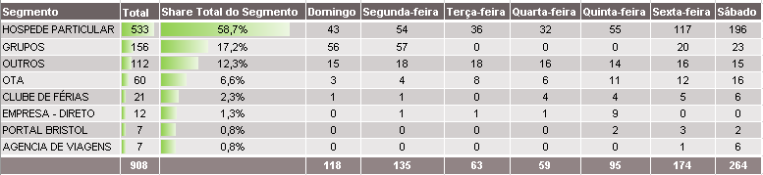
PERFIL DIA DE SEMANAL
2016

Slide 34
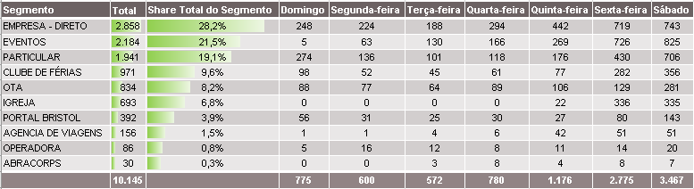
PERFIL DIA DE SEMANAL
2017

Slide 35
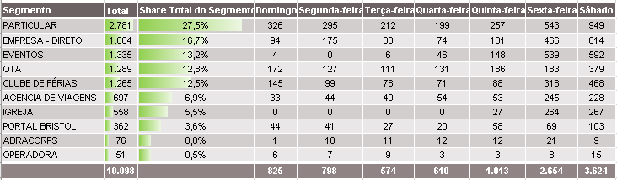
PERFIL DIA DE SEMANA
2018

Slide 36
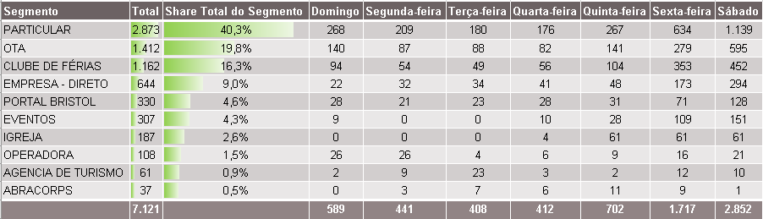
PERFIL DIA DE SEMANA
2019

Slide 37
DESPESA CAFÉ DA MANHÃ

Slide 38
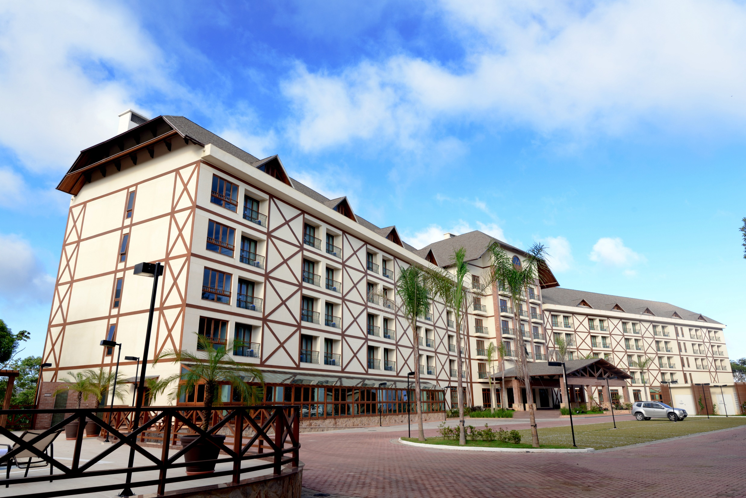
OBRIGADO!

